Slide 1
Estudio de la viabilidad de sensores GNSS en cloud para aplicaciones IoT
Fernando Rueda Teruel Master Universitario en Ingeniería de Telecomunicación UOC-URL Tecnologías de Radiocomunicación Consultor/a: José Antonio López Salcedo Profesor/a responsable de la asignatura: Germán Cobo Rodríguez

Slide 2
Índice de la Presentación
Introducción
Principio de funcionamiento receptor GNSS
Parámetros relevantes en la detección señal GNSS
Probabilidad detección de la señal GNSS
Internet of Things (IoT) y GNSS
Procesamiento de la señal GNSS en la nube
Soluciones comerciales para cloud GNSS
Consumos de Energía
Resumen

Slide 3
IOT: MINIaturización, redución de consumos, Crísis energética, capacidad de procesamiento. Soluciones: Optimizando el consumo de energía del hardware Optimizando la eficiencia del Software. Recolectando energía del entorno. ¿Procesamiento en la nube?
INTRODUCCIÓN

Slide 4
Principio de funcionamiento receptor gnss (I)

Slide 5
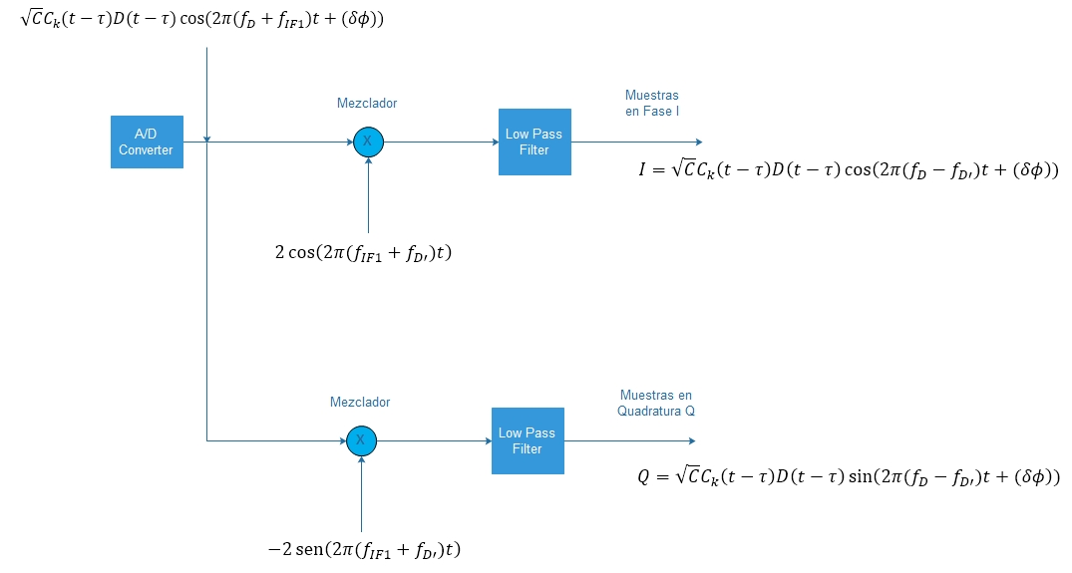
Principio de funcionamiento receptor gnss (II)
Front-end
Procesamiento señal

Slide 6
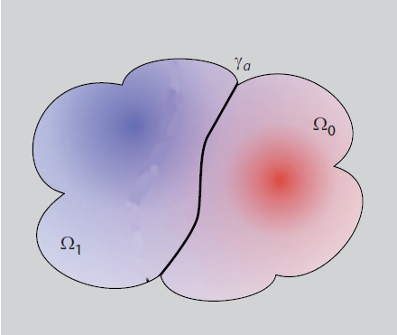
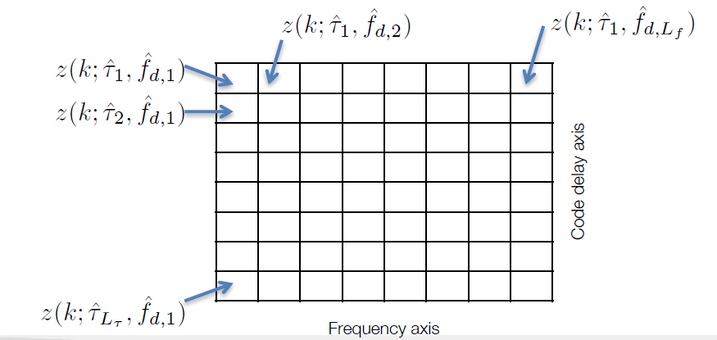
Probabilidad detección señal gnss
$$P_{d}=probabilidad \left(decidir H_{1} | H_{1}\right)=\int_{Ω_{1}}{f\left(r;H_{1}\right)dr}$$
$$P_{fa}=probabilidad \left(decidir H_{1} | H_{0}\right)=\int_{Ω_{1}}{f\left(r;H_{0}\right)dr}$$
Espacio de Observaciones
Considerando una sola celda
$$P_{fa}=prob \left(ξ\left(\hat{τ},{\hat{f}}_{d} \right)>γ \right|Ho)=\int_{γ}^{∞}{f\left(ξ;H0\right)dξ=1−\int_{−∞}^{γ}{f\left(ξ;H0\right)dξ}}=1−CDF_{x_{2N_{i}}^{2}}\left(γ\right)$$
$$γ=Q_{X_{2N_{i}}^{2}}^{−1}(P_{fa})$$
múltiples celdas de búsqueda
$$PFA \left(γ\right)=N_{τ}∗N_{f}∗Pfa(γ)$$
$$P_{D}\left(γ\right)≈prob \left(ξ\left(k;{\hat{τ}}_{ok},{{\hat{f}}_{d}}_{ok} \right) | H1>γ\right)=Q_{{x_{2}^{2}}_{N_{i}}}\left(N_{i}SNR_{coh}\right) \left(γ\right)$$

Slide 7
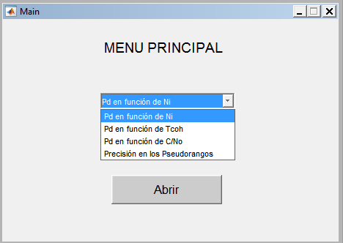
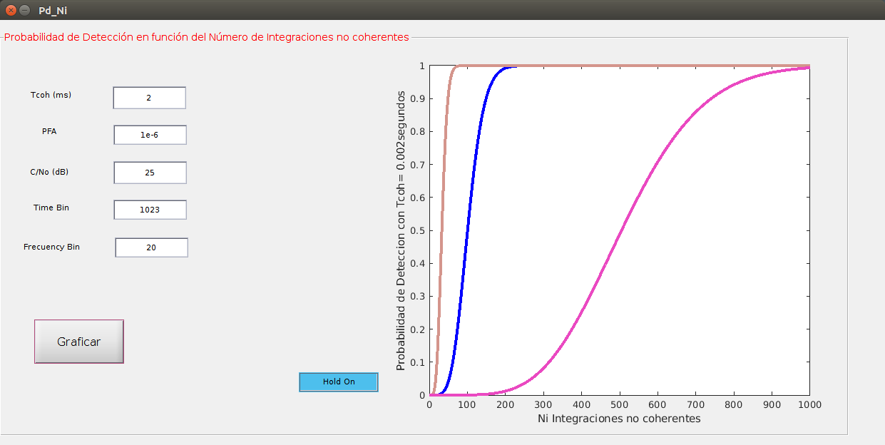
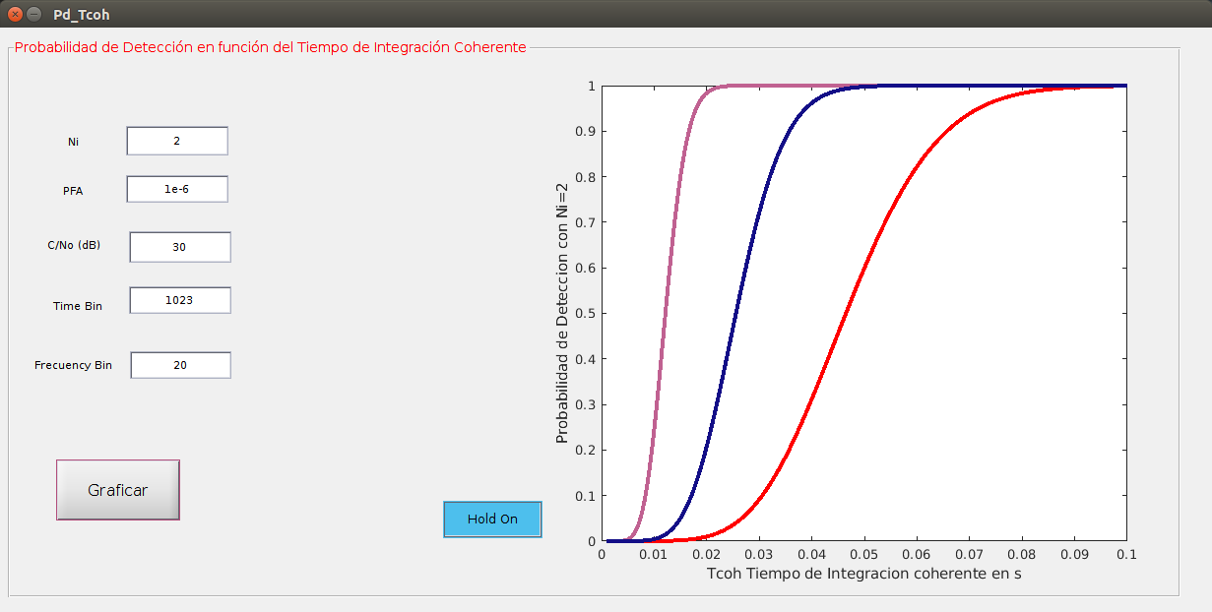
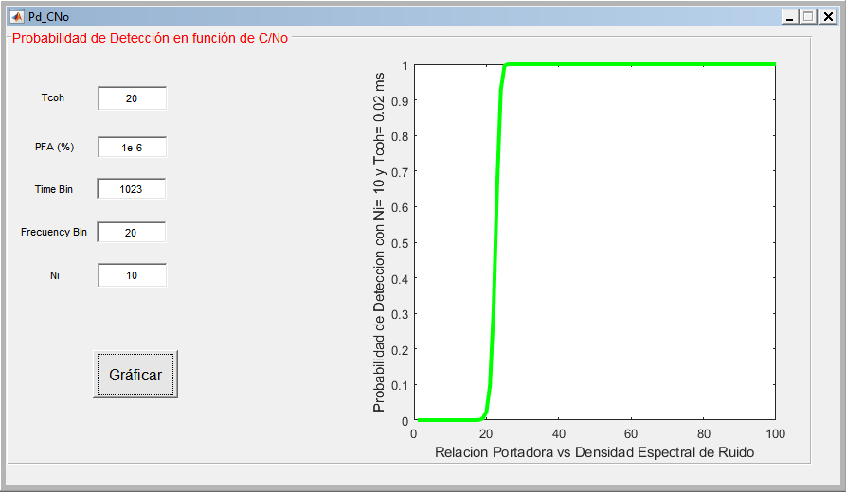
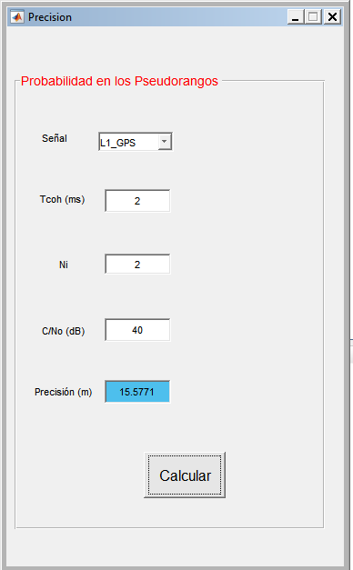
GUI. Probabilidad de detección
Pd en función de Tcoh, Ni, C/No y PFA
Precisión en los pseudorangos:
GPS L1,L5 y Galileo E1,E5 y E6

Slide 8
GUI. Probabilidad de detección Pd (ni)
1.El usuario fija PFA
2. El usuario introduce Tcoh
3. El usuario introduce C/No
4. Creamos un vector de Ni=1 a 1000
Ni=linspace (1,1000,1000);
5. Calculamos Tresshold: ($PFA \left(γ\right)=N_{τ}∗N_{f}∗Pfa(γ))$
gamma=chi2inv(1-Pfa,2*Ni)
6. Calculamos SNR a la salida del correlador coherente SNR_outcohcorr=2*10^(CNo/10)*Tcoh
7. Obtenemos la Pd:
Pd_Ni=1-ncx2cdf(gamma,2*Ni,SNR_outcohcorr1*Ni)

Slide 9
GUI. Probabilidad de detección Pd (Tcoh)
1. El usuario introduce PFA
2. El usuario introduce Ni
3. El usuario introduce C/No
4. Creamos un vector de Tcoh=1ms a 100ms
Tcoh=linspace (10^-3,100*10^-3,100000);
5. Calculamos Tresshold: ($PFA \left(γ\right)=N_{τ}∗N_{f}∗Pfa(γ))$
gamma=chi2inv(1-Pfa,2*Ni)
6. Calculamos SNR a la salida del correlador coherente SNR_outcohcorr=2*10^(CNo/10)*Tcoh
7. Obtenemos la Pd:
Pd_Tcoh=1-ncx2cdf(gamma,2*Ni,SNR_outcohcorr1*Ni)

Slide 10
GUI. Probabilidad de detección Pd (C/no)
1. El usuario introduce PFA
2. El usuario introduce Ni
3. El usuario introduce Tcoh
4. Creamos un vector de C/No=1dB a 100dB
C/No=linspace (1,100,100);
5. Calculamos Tresshold: ($PFA \left(γ\right)=N_{τ}∗N_{f}∗Pfa(γ))$
gamma=chi2inv(1-Pfa,2*Ni)
6. Calculamos SNR a la salida del correlador coherente SNR_outcohcorr=2*10^(CNo/10)*Tcoh
7. Obtenemos la Pd:
Pd_CNo=1-ncx2cdf(gamma,2*Ni,SNR_outcohcorr1*Ni)

Slide 11
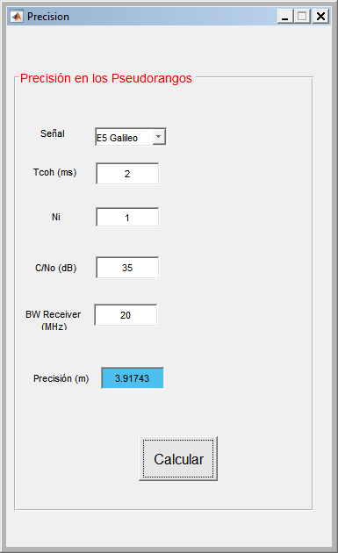
GUI. Precisión en los pseudorangos
1. El usuario introduce Señal (GPS L1/L5, Galileo E1/E5/E6)
2. El usuario introduce Tcoh
3. El usuario introduce Ni
4. El usuario introduce C/No
5. El usuario introduce el BW del receptor
5. Calculamos Precisión (CRB).
$$var \left(τ\right)≥\frac{1}{2∗\left(\frac{E_{s}}{No}\right)B_{ms}^{2}} \frac{E_{s}}{No}=\frac{C∗Tcoh∗Ni}{No}$$
$$var \left(τ\right)≥\frac{1}{2∗\left(\frac{C}{No}∗Tcoh∗Ni\right)B_{ms}^{2}}$$
$$precisión=c∗\sqrt{CRB}$$

Slide 12
Internet of things y GNSS (I)
IoT entre € 1 trillón y € 7 trillones en ingresos en 2020
Infinidad de aplicaciones IoT que requieren posicionamiento:
UAVs (Drone Delivery)
Asset Tracking (Objects & Peopple)
Healthcare Monitoring
Emergency Applications
Precision Agriculture
Ubiquity
………etc.
Tendencia: Miniaturización, redución de consumos, Crísis energética, capacidad de procesamiento.

Slide 13
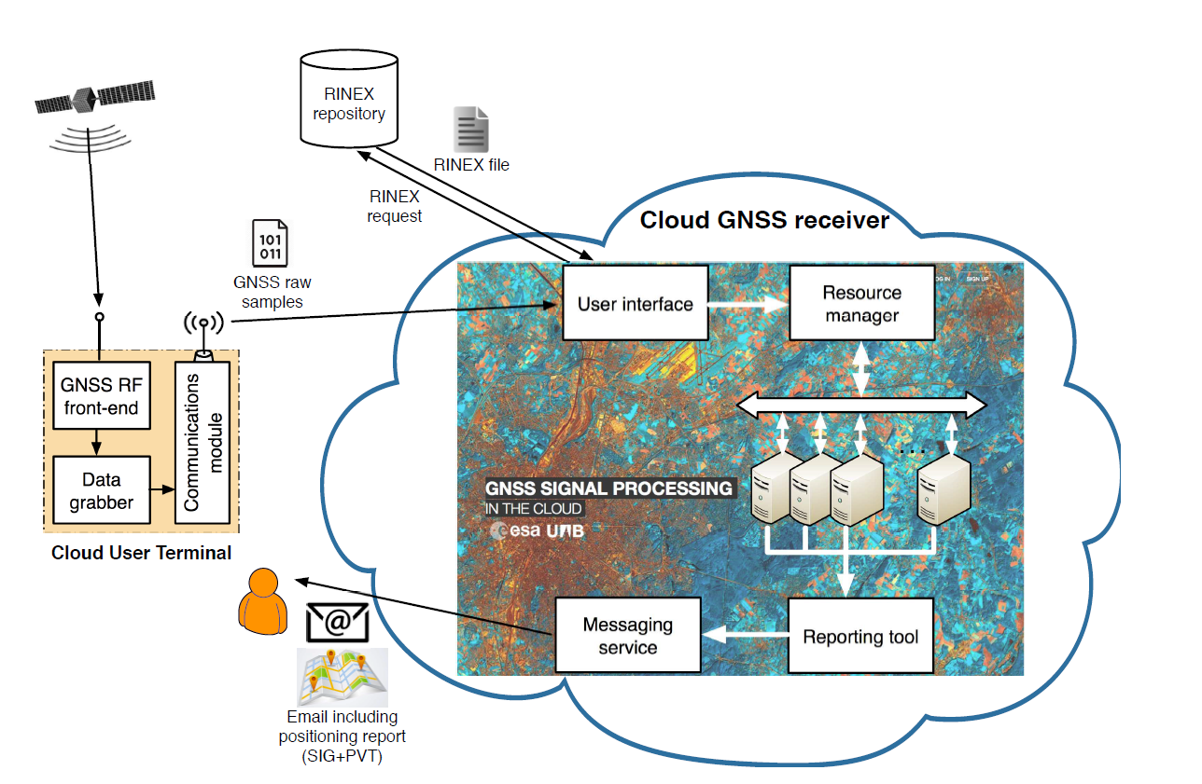
Internet of things y GNSS (II)
AWS
Azure
IBM
SAP
Google..etc.
Posible solución=Procesamiento en la nube
Terminal de usuario : sencillo Receptor RF+Data Grabber+Módulo comunicación con la nube.
Cloud front-end: Servicio Web GNSS Raw+ Parámetros de Configuración.
Cloud back-end: Procesamiento de señales y generación informes.

Slide 14
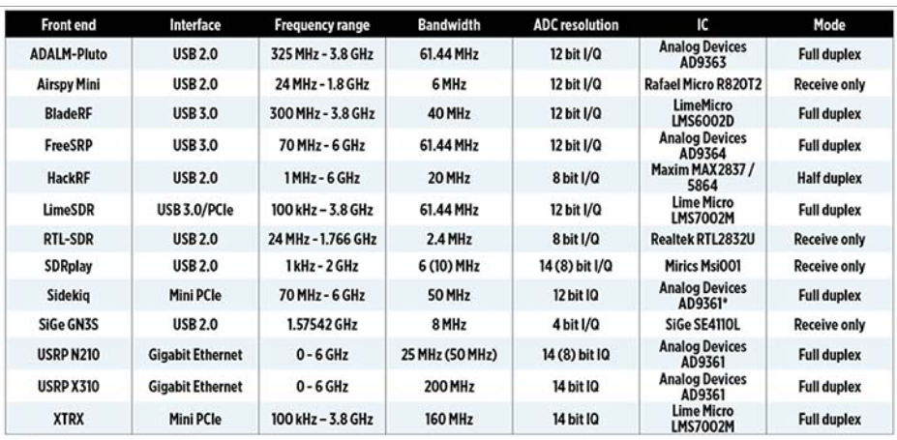
Internet of things y GNSS (II)
Análisis Receptores en el mercado (Dispositivos SDR):
No es la solución idónea
No se hace uso de la los recursos del dispositivo SDR (FPGA)
Interfaces cableados (no Wireless)
Uso de Raspberry Pi 3 (WiFi)

Slide 15
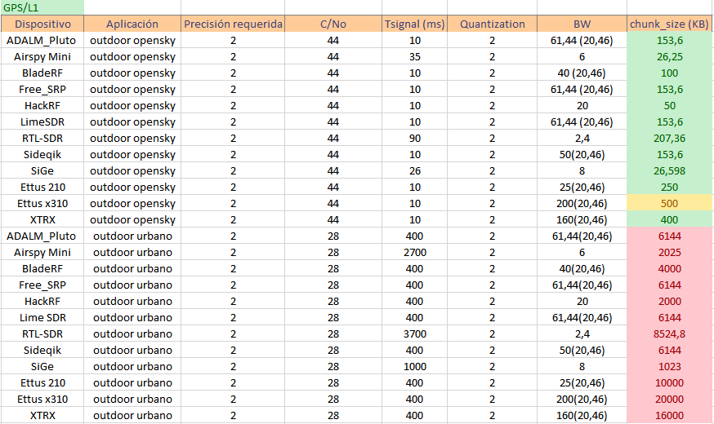
Consumo de energía (I)

Slide 16
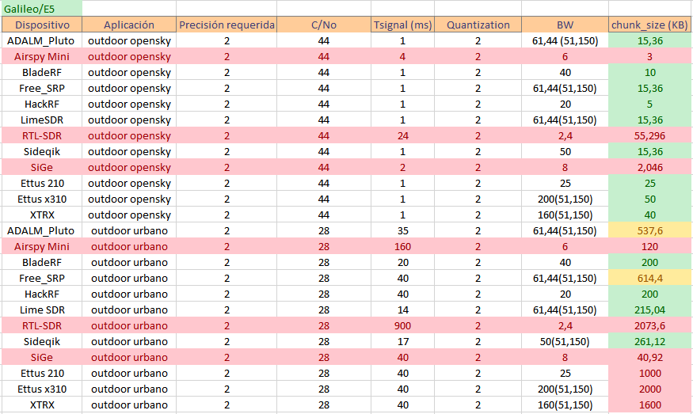
Consumo de energía (II)

Slide 17
Resumen
Procesamiento de señales débiles→ Tiempos de señal elevados
Inevitable consumo de energía
Correlación proceso más demandante→ Lo trasladamos a la nube
Análisis de dispositivos SDR utilizados como cabezales RF
Infrautilización de dichos dispositivos (FPGA)
Análisis de los consumos en entornos outdoor→Opensky, urbano
Pendiente análisis módulos Wireless eMTC, NB-IOT y EC-GSM-IoT

Slide 18
¡Muchas GRACIAS!

